Slide 1

第三节 初等函数
一、指数函数
二、对数函数
三、乘幂 a^{b} 与幂函数
四、三角函数和双曲函数
五、反三角函数和反双曲函数
六、小结与思考

Slide 2
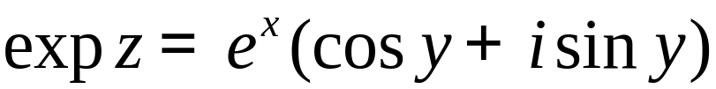
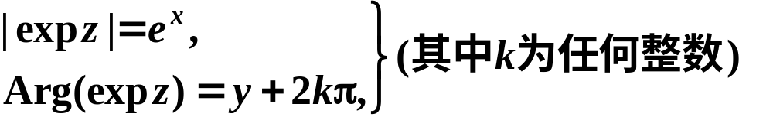

一、指数函数
1.指数函数的定义:
复变函数中的指数函数的定义如下:
指数函数的定义等价于关系式:

Slide 3


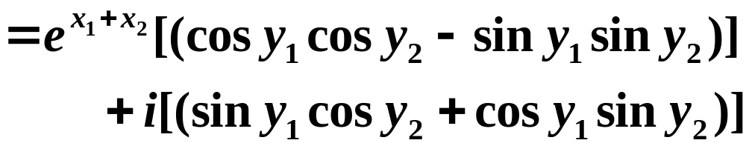

2. 加法定理
证

Slide 4



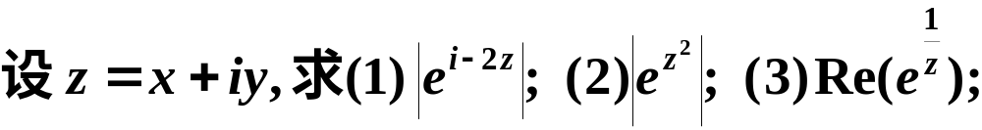
例1
解

Slide 5



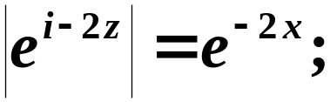
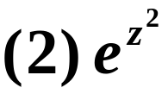

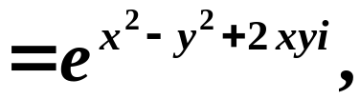
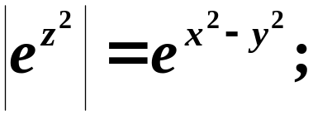
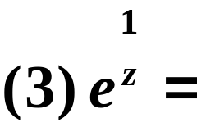
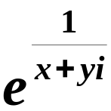
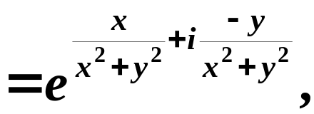
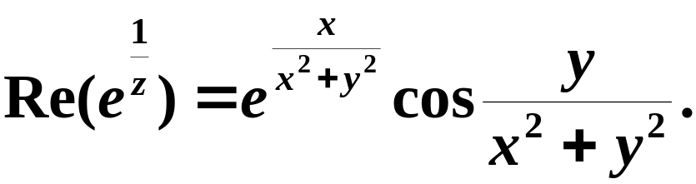

Slide 6
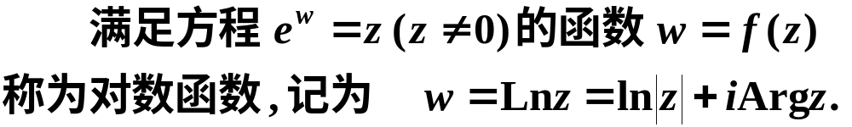
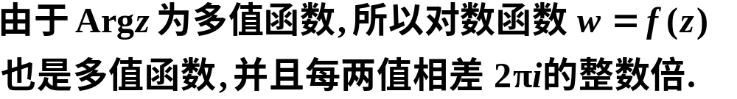
二、对数函数
1. 定义

Slide 7

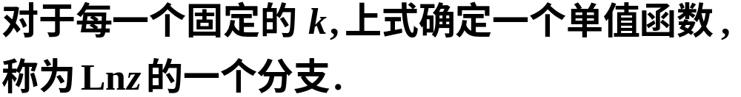
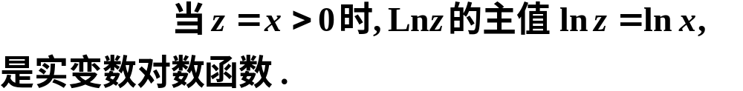
其余各值为
特殊地,

Slide 8


例2
解
注意: 在实变函数中, 负数无对数, 而复变数对数函数是实变数对数函数的拓广.

Slide 9



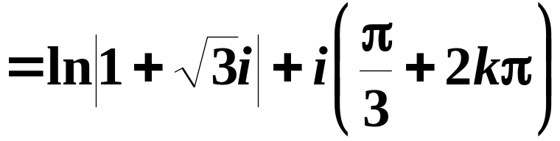
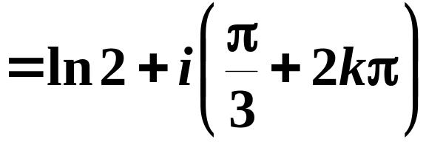

例3
解

Slide 10
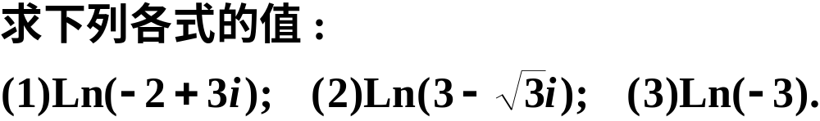


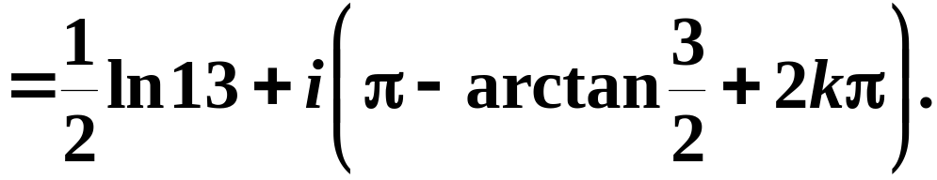
例4
解

Slide 11

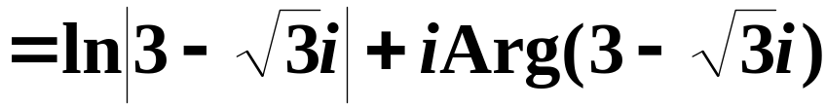
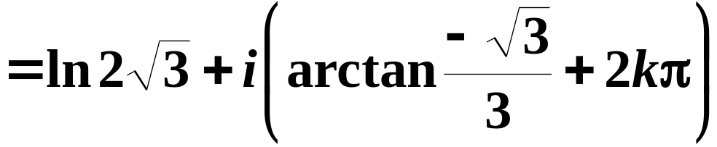
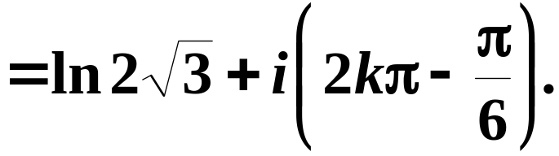




Slide 12
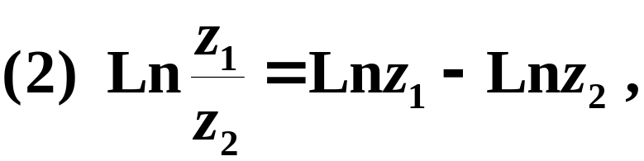
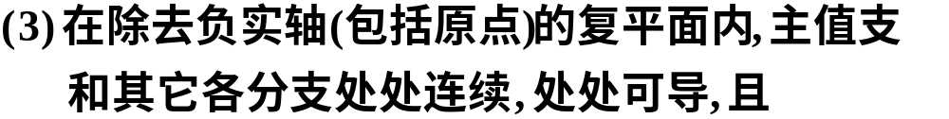
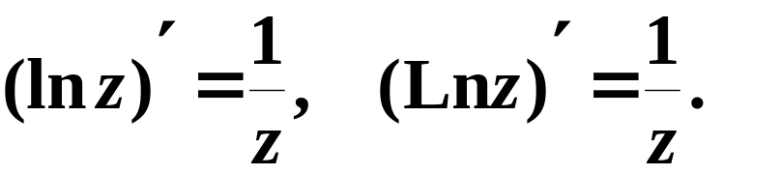
2. 性质

Slide 13



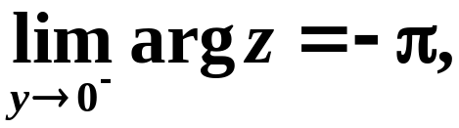
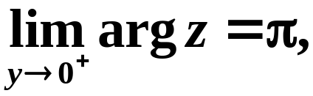
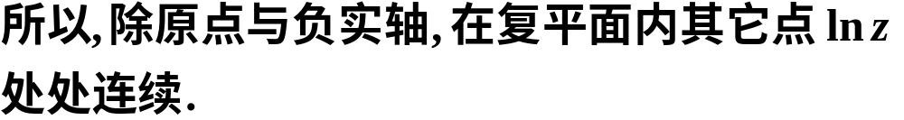
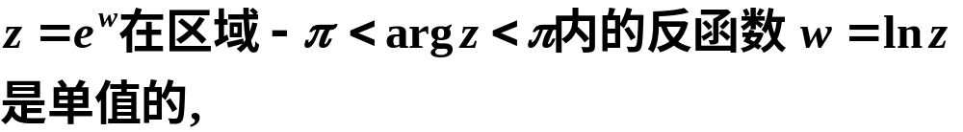
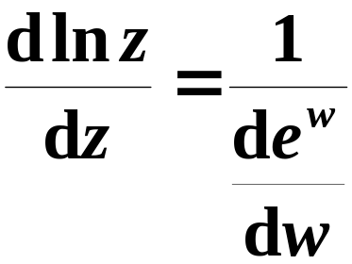
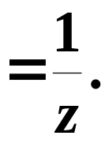
证 (3)
[证毕]

Slide 14
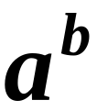
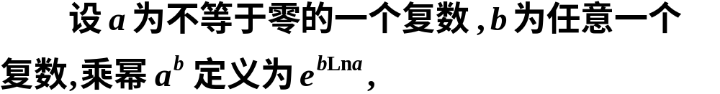

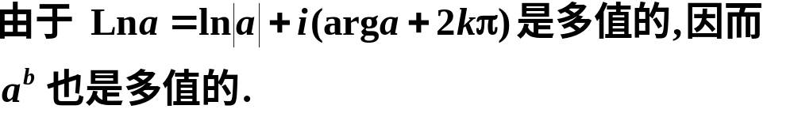


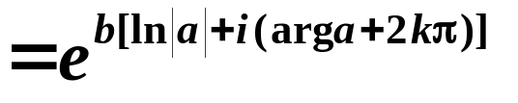
三、乘幂 与幂函数
1. 乘幂的定义
注意:

Slide 15
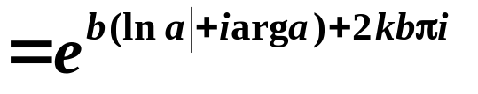


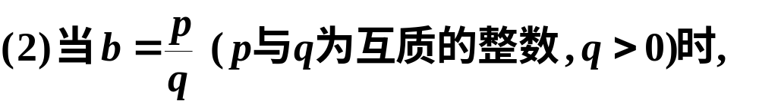
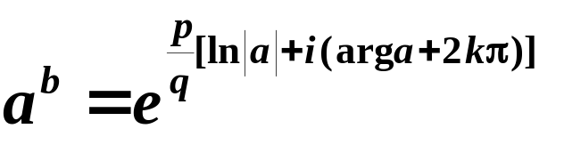
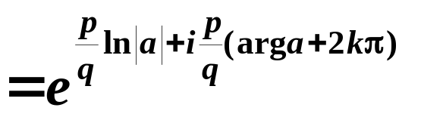
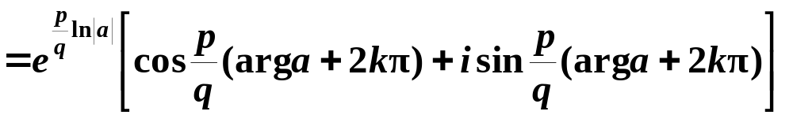


Slide 16

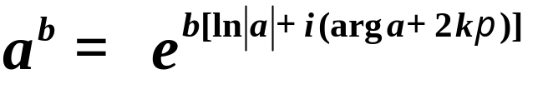
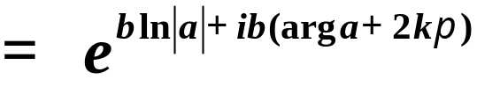


Slide 17







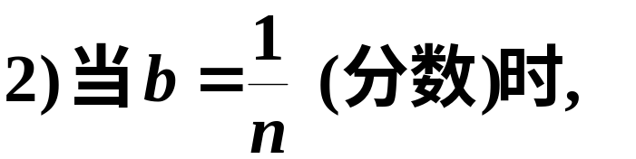
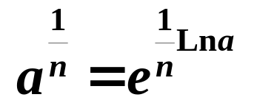
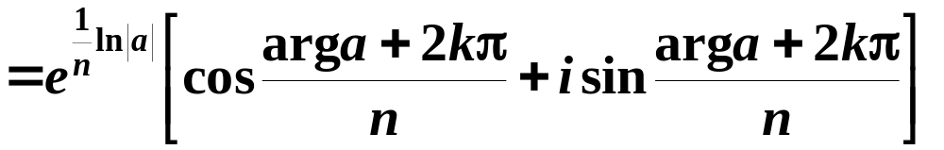
特殊情况:

Slide 18
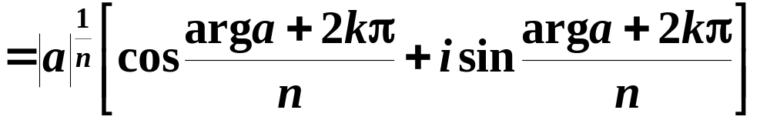


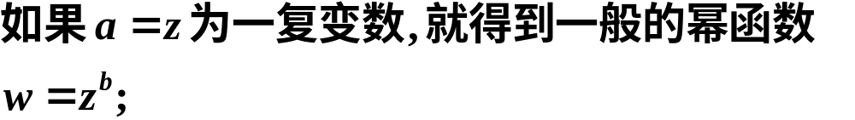
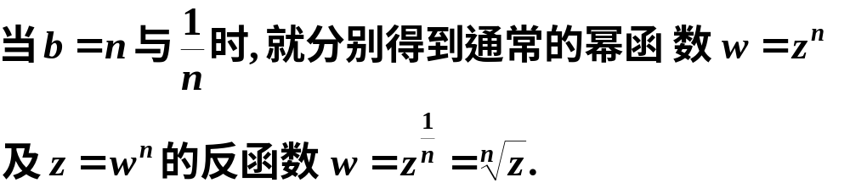

Slide 19


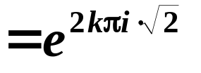





例5
解

Slide 20







例6
解

Slide 21





2. 幂函数的解析性
它的 各个分支在除去原点和负实轴的复平面内是解析的,

Slide 22


它的 各个分支在除去原点和负实轴的复平面内是解析的,且

Slide 23




四、三角函数和双曲函数
1. 三角函数的定义
将两式相加与相减, 得
现在把余弦函数和正弦函数的定义推广到自变数取复值的情况.

Slide 24




Slide 25



正弦函数和余弦函数在复平面内都是解析函数.
有关正弦函数和余弦函数的几组重要公式

Slide 26




(注意：这是与实变函数完全不同的)

Slide 27





其他复变数三角函数的定义

Slide 28








例7
解

Slide 29













例8
解

Slide 30






例9
解

Slide 31




Slide 32




2. 双曲函数的定义

Slide 33






它们都是以 为周期的周期函数,
它们的导数分别为
并有如下公式:

Slide 34










例10
解

Slide 35





五、反三角函数和反双曲函数
1. 反三角函数的定义
两端取对数得

Slide 36



同样可以定义反正弦函数和反正切函数, 重复以上步骤, 可以得到它们的表达式:
2. 反双曲函数的定义

Slide 37







例11
解

Slide 38

六、小结与思考
复变初等函数是一元实变初等函数在复数范围内的自然推广, 它既保持了后者的某些基本性质, 又有一些与后者不同的特性. 如:
1. 指数函数具有周期性
2. 负数无对数的结论不再成立
3. 三角正弦与余弦不再具有有界性
4. 双曲正弦与余弦都是周期函数

Slide 39
思考题
实变三角函数与复变三角函数在性质上有哪些异同?

Slide 40
思考题答案
两者在函数的奇偶性、周期性、可导性上是类似的, 而且导数的形式、加法定理、正余弦函数的平方和等公式也有相同的形式.
最大的区别是, 实变三角函数中, 正余弦函数都是有界函数, 但在复变三角函数中,
放映结束，按Esc退出.

